Slide 1
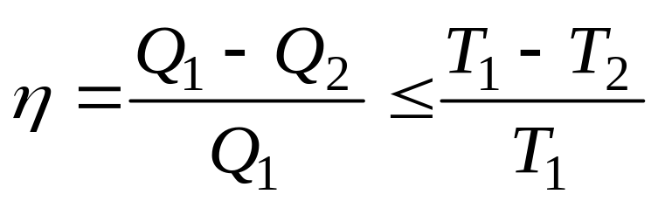
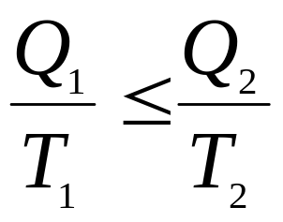
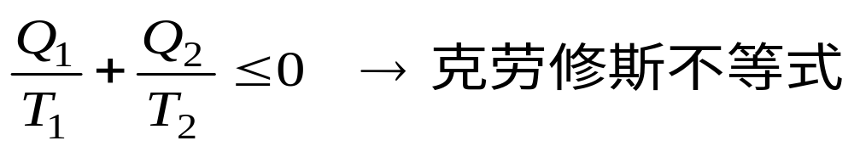
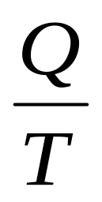
第七节 熵 熵增加原理
一 熵概念的引进
克劳修斯熵
由卡诺定理
等温过程中吸收或放出的热量与热源温度之比 .
热温比
结论 ：工作在一对恒温热源之间的热机，各等温过程中的热温比之和小于零（不可逆）等于零（可逆）。

Slide 2

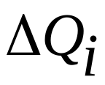
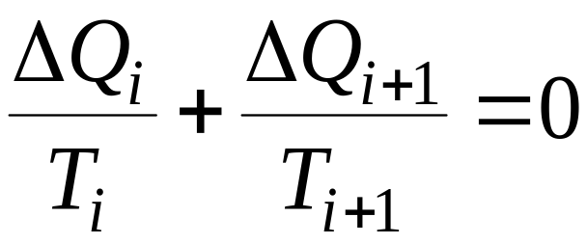
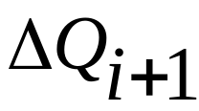
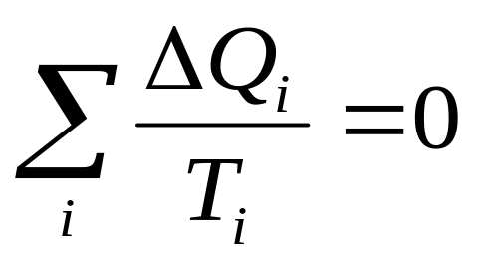


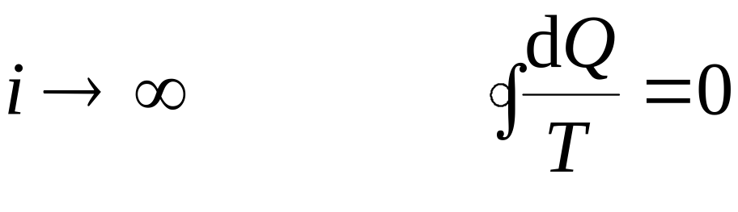
任意的可逆循环可视为由许多可逆卡诺循环所组成
任一微小可逆卡诺循环
对所有微小循环求和
当
时，则
结论:对任一可逆循环过程,热温比之和为零 .

Slide 3
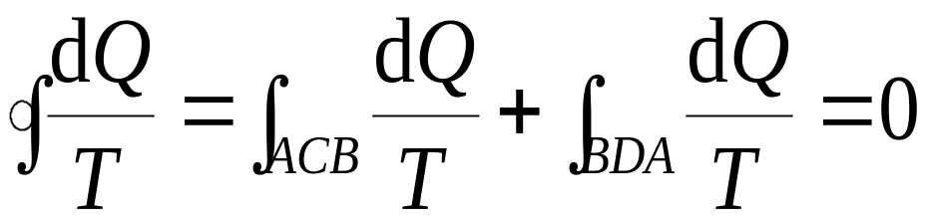
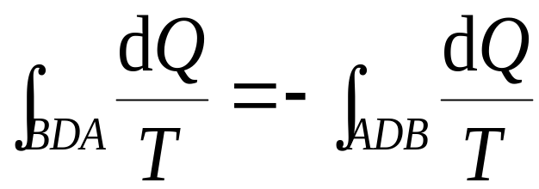
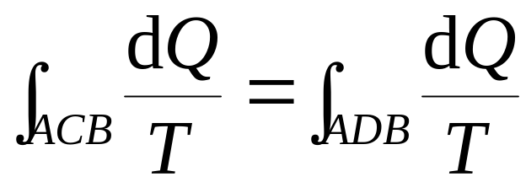
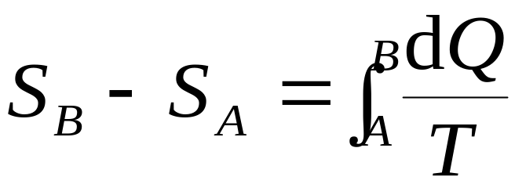
二 熵是态函数
C
B
*
可逆过程
*
D
A
对任一可逆过程
在可逆过程中，系统从状态A改变到状态B ,其热温比的积分只决定于始末状态，而与过程无关. 据此可知热温比的积分是一态函数的增量，此态函数称熵.

Slide 4
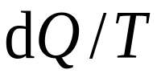
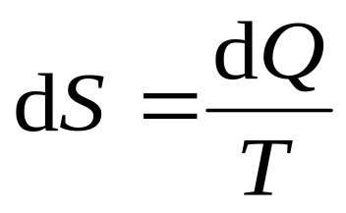

物理意义
热力学系统从初态 A 变化到末态 B ，系统熵的增量等于初态 A 和末态 B 之间任意一可逆过程热温比（ ）的积分.
可逆过程
C
B
*
E
无限小可逆过程
*
D
A
熵的单位
克劳修斯熵公式

Slide 5
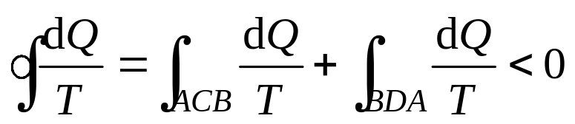
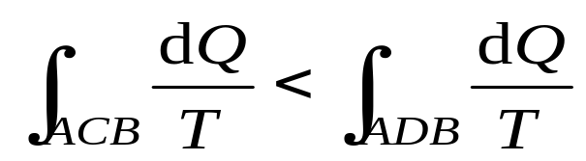
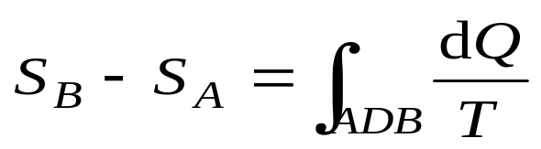
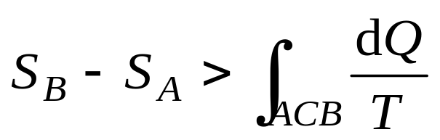
对任一不可逆过程：
C
B
可逆过程
*
*
D
A
不可逆过程
结论：在不可逆过程中，系统从状态A改变到状态B 的熵变要大于在这一不可逆过程中的热温比的积分。

Slide 6
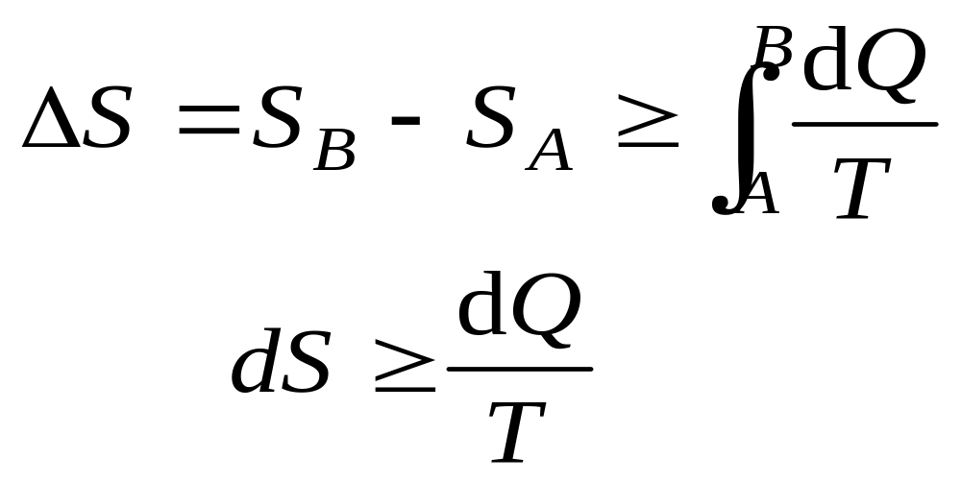
综合可逆和不可逆过程：
(可逆过程取“＝”，不可逆过程取“>”)

Slide 7


说明：
①克劳修斯熵S是态函数，热温比（ ）是过程量，表示系统的熵变△S = 是用可逆过程的热温比来量度的。
②若系统从状态1到状态2的过程是不可逆的，可以证明 △S > ，即其熵变不能用 计算。因为熵是态函数与过程无关，所以可任选一个连接状态1和状态2的可逆过程代替不可逆过程进行计算:△S=

Slide 8
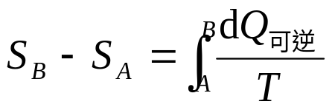
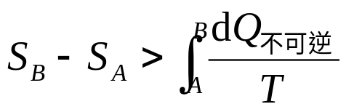
例：根据
这是否说明可逆过程的熵变大于不可逆过程熵变?为什么?说明理由．
答：这不能说明可逆过程的熵变大于不可逆过程熵变，熵是状态函数，熵变只与初末状态有关，如果可逆过程和不可逆过程初末状态相同，具有相同的熵变．只能说在不可逆过程中，系统的热温比之和小于熵变．

Slide 9
三 熵变的计算
1）熵是态函数，当始末两平衡态确定后，系
统的熵变也是确定的,与过程无关.因此, 可在两平
衡态之间假设任一可逆过程，从而可计算熵变 .
2）当系统分为几个部分时，各部分的熵变之
和等于系统的熵变 .
3）利用公式计算熵差时，必须是可逆过程。即无摩擦准静态过程，非可逆过程中间态无法表示。

Slide 10
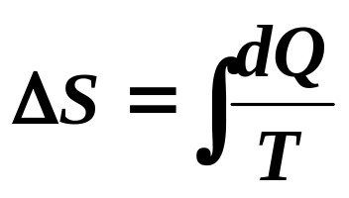
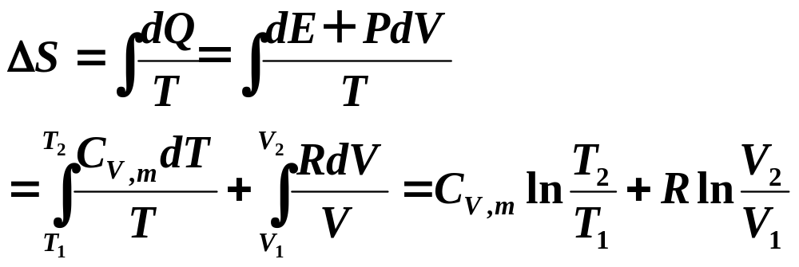
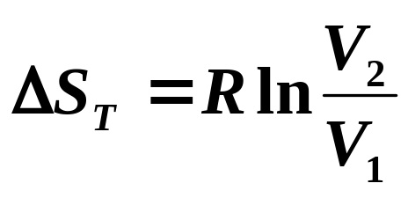
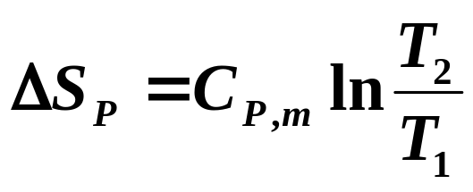
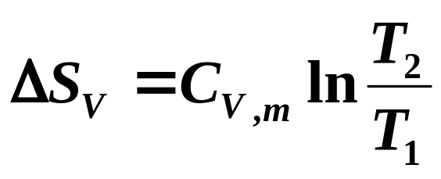
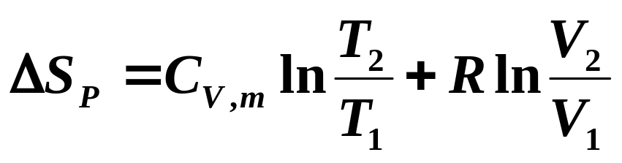
例：求理想气体的状态函数熵
  设有1摩尔理想气体，其状态参量由p₁,V₁,T₁变化到p₂,V₂,T₂ ，在此过程中，系统的熵变为
由热力学第一定律，上式可以写成
等温过程
等体过程
等压过程

Slide 11
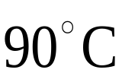


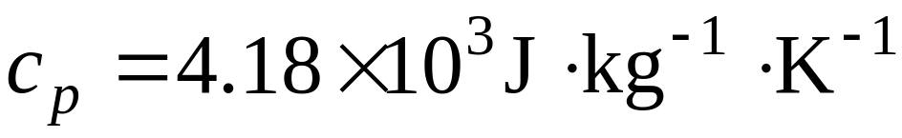
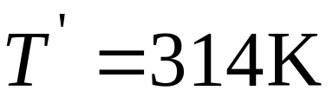
例 计算不同温度液体混合后的熵变.质量为0.30kg、温度为 的水, 与质量为0.70kg、温度为 的水混合后，最后达到平衡状态. 试求水的熵变. 设整个系统与外界间无能量传递 .
解 系统为孤立系统 , 混合是不可逆的等压过程.为计算熵变, 可假设一可逆等压混合过程.
设平衡时水温为 ,水的定压比热容为
由能量守恒得

Slide 12
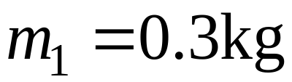
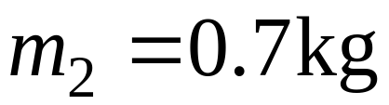
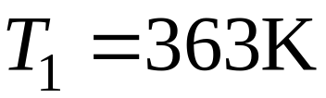
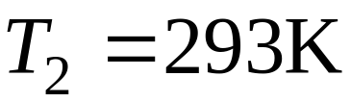
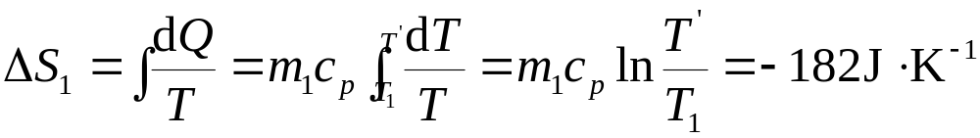
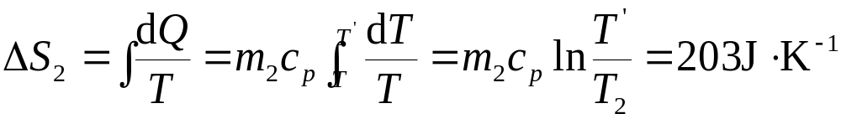
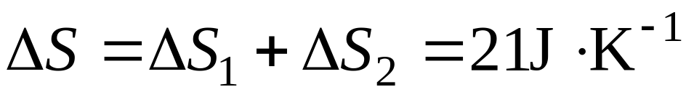
各部分热水的熵变
显然孤立系统中不可逆过程熵是增加的 .

Slide 13

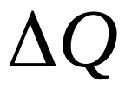
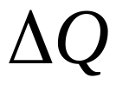
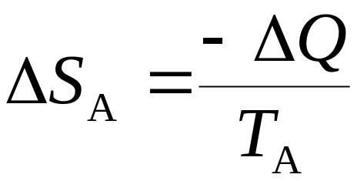
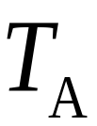

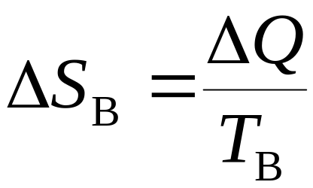
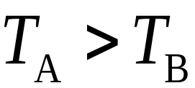
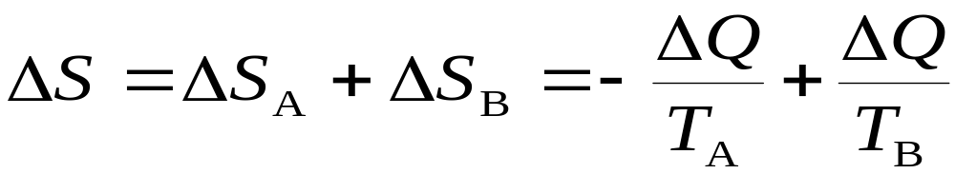
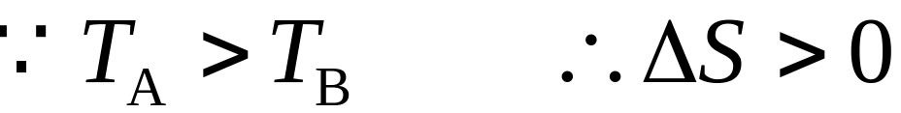
例 求热传导中的熵变
设在微小时间 内,从A 传到B 的热量为 .
绝热壁
同样，此孤立系统中不可逆过程熵亦是增加的.

Slide 14
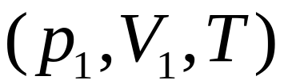
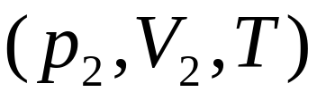

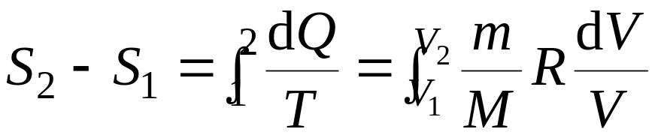
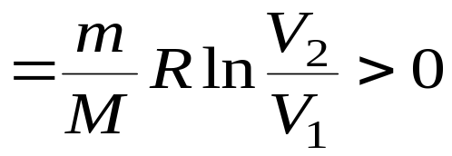


例：理想气体绝热自由膨胀过程中的熵变？
在态1和态2之间假设一可逆等温膨胀过程
1
2
结论：理想气体自由膨胀，熵是增加的。

Slide 15




四 熵增加原理：
对孤立系统或绝热过程，dQ=0
孤立系统中的熵永不减少.
孤立系统不可逆过程
孤立系统可逆过程
可逆过程
平衡态 A
平衡态 B （熵不变）
不可逆过程
非平衡态
平衡态（熵增加）
自发过程

Slide 16
熵增原理的证明：
可逆绝热过程称为等熵过程。
理想气体绝热自由膨胀（熵增）。
热传导过程（熵增） 。
应用：
熵增加原理用于判断过程进行的方向和限度。
若系统经绝热过程后熵不变，则此过程是可逆的；若熵增加，则此过程是不可逆的。
—— 可判断过程的性质
孤立系统内所发生的过程的方向就是熵增加的方向。
—— 可判断过程的方向
结论：熵增加原理给出自发过程进行方向的判据 当系统处于平衡态时，系统的熵值最大。

Slide 17
五 熵增加原理与热力学第二定律（熵增定律）
在热传导问题中，热力学第二定律：热只能自动地从高温物体传递给等温物体，而不能向相反的方向进行。
熵增加原理：孤立系统中进行的从高温物体向低温物体传递热量的热传导过程，是一个不可逆过程，在这个过程中熵要增加，当孤立系统达到温度平衡状态时，系统的熵具有最大值。
热力学第二定律与熵增加原理对热传导方向的叙述是等价的。熵增加原理的表达式就是热力学第二定律的数学表达式。
热力学第二定律亦可表述为 ： 一切自发过程总是向着熵增加的方向进行 .

Slide 18
思考题
一杯热水置于空气中，它与周围环境同温，指出下面那种说法正确：
（1） 杯里的水熵减少，不符合熵增原理
（2） 空气里的熵增加，符合熵增原理；
（3） 环境和水杯是一个封闭系统，系统的熵是增加的；
（4） 环境和水杯是一个封闭系统，系统的熵是减少的。
熵增加原理是指一个封闭系统中发生任何不可逆过程，导致熵增加。当系统与外界发生能量交换时，情况就不同了。现在，热水冷却和周围有能量交换，若把周围环境和这杯热水作为一个封闭系统处理，整个系统的熵仍是增加的。

Slide 19





Slide 20



Slide 21



Slide 22
总结：熵增加原理
在封闭系统中发生的任何不可逆过程，都导致了整个系统的熵增加，系统的总熵只有在可逆过程中才是不变的，这一普遍结论即为熵增加原理。
熵值具有可加性，系统的熵等于系统内各部分熵之和。
熵增加原理是对孤立系统而言，非孤立系统熵值可以不增加，也可减少。在孤立系统内部，个别物体的熵值可以增加、不变或减少。

